Slide 1
Investissements dans la recherche sur les cancers de l'enfant et de l'adolescent au Canada de 2005 à 2019

Slide 2
Introduction
L’ACRC est un regroupement d’organisations qui, ensemble, financent la majeure partie des recherches sur le cancer au Canada. Ces recherches permettront d’améliorer la prévention, le diagnostic et le traitement du cancer et d’augmenter les chances de survie des patients.
L’Alliance est composée de membres des agences et des programmes fédéraux de financement de la recherche, des organismes provinciaux de recherche sur le cancer, des organismes provinciaux de traitement du cancer, des organismes de bienfaisance et d’autres associations bénévoles.
Les membres de l’Alliance sont mus par la conviction que les organismes canadiens de financement de la recherche sur le cancer peuvent, ensemble et grâce à une collaboration efficace, maximiser les efforts de lutte contre cette maladie et accélérer la découverte de traitements pour le bénéfice des Canadiens touchés par le cancer.
Le bureau administratif de l’Alliance est soutenu par le Partenariat canadien contre le cancer, qui a reçu un financement de Santé Canada pour collaborer avec la communauté canadienne de la lutte contre le cancer en vue de mettre en œuvre la Stratégie canadienne de lutte contre le cancer, afin de réduire l’incidence du cancer, de faire diminuer la probabilité de décès dus au cancer au sein de la population canadienne et d’améliorer la qualité de vie des personnes touchées par la maladie. Le Partenariat s’engage à améliorer le milieu de la recherche sur le cancer au Canada grâce à son soutien de l’ACRC et du rôle de celle-ci en matière de coordination du système de financement de la recherche sur le cancer. En tant que membre et bailleur de fonds de l’ACRC, le Partenariat collabore avec les autres organisations membres pour mettre en œuvre la stratégie de recherche sur le cancer au Canada.

Slide 3
Pourquoi RÉDIGER un rapport sur ces investissements?
L’investissement dans la recherche sur les cancers de l’enfant et de l’adolescent peut varier sur le plan qualitatif par rapport à l’investissement consacré à la recherche sur d’autres types de cancer, et ce, pour les raisons suivantes :
  En raison de l’hétérogénéité biologique et clinique substantielle des cancers de l’enfant, et de leur incidence faible, il est difficile de découvrir les causes de ces maladies.
  On croit que la période d’induction associée aux causes de la plupart des cancers chez les adultes s’étend sur 20 à 30 ans, ce qui n’est pas le cas des cancers de l’enfant et de l’adolescent.
  La recherche sur la survie et sur les services de santé est essentielle, vu le nombre croissant d’enfants et d’adolescents qui survivent à un cancer, dont bon nombre vivent d’importants problèmes de santé et psychosociaux à long terme dus à leur cancer ou au traitement.
  Le nombre relativement faible d’enfants et d’adolescents atteints d’un cancer signifie que les recherches multicentriques et multidisciplinaires sont essentielles.

Slide 4
Méthodologie
L’Enquête canadienne sur la recherche sur le cancer (ECRC) a servi de source de données principale. Il s’agit d’une base de données de plus de 27 000 projets de recherche financés par 43 organismes gouvernementaux et du secteur bénévole qui ont été menés de 2005 à 2019.
Les projets menés dans des centres pédiatriques, soutenus par des programmes dédiés à la recherche sur les cancers de l’enfant ou dont le titre ou la description comprenait des mots clés pertinents, ont été sélectionnés et examinés aux fins d’inclusion. Au total, 1 843 projets ont été retenus. Il s’agit de projets financés par 36 des 43 organismes et programmes pris en compte dans l’ECRC.

Slide 5
Conventions d’établissement de rapport
L’« investissement dans la recherche sur le cancer » se rapporte au financement direct des projets de recherche qui ont été administrés par les organismes ayant fourni des données dans le cadre de l’enquête. Tous les projets ont fait l’objet d’une certaine forme d’examen par des pairs.
Les budgets de projet ont été pondérés en fonction de la pertinence du projet par rapport aux cancers de l’enfant et de l’adolescent. Par exemple, le budget octroyé à un projet axé sur les soins palliatifs offerts aux enfants et aux adultes ayant survécu à un cancer était pondéré à 50 %.
L’établissement auquel le chercheur principal (CP) désigné était affilié a été utilisé pour effectuer les analyses fondées sur la région géographique (province).

Slide 6
Classification des projets
Le Common Scientific Outline (CSO), utilisée par l’International Cancer Research Partnership (ICRP), sert de cadre principal de classification des catégories de recherche. Elle regroupe sept catégories générales d’intérêt scientifique : 1­ – Biologie; 2 – ­Étiologie; 3 – Prévention; 4­ – Dépistage précoce, diagnostic et pronostic; 5 – Traitement; et 6 – Lutte contre le cancer, survie et analyse de résultats.
L’International Classification of Childhood Cancer, troisième édition (ICCC-3), a servi à regrouper les types de cancer. L’ICCC-3 repose sur la structure tumorale et vise à refléter les différences entre les cancers de l’enfant et ceux de l’adulte.
Les projets ont également été classés en fonction des piliers de recherche des IRSC, un seul pilier de recherche étant attribué à chaque projet : I – Recherche biomédicale; II – Recherche clinique; III – Recherche sur les systèmes et services de santé; et IV – Recherche sur la santé des populations, ses dimensions sociales et culturelles, et les influences environnementales sur la santé. Les projets de recherche ayant une composante clinique et biomédicale ont reçu la désignation de recherche clinique (pilier II).

Slide 7
LIMITEs
La pertinence de la sélection des projets aux fins d’inclusion est fortement tributaire de la qualité des descriptions des projets de recherche.
Il est estimé que le rapport couvre approximativement les deux tiers du financement total consacré à la recherche évaluée par les pairs au cours de la période de 2005 à 2019.
Parmi les sources de financement omises, mentionnons celles :
  pour l’outil de données sur le Cancer chez les jeunes au Canada (CCJC), un registre basé sur la population de tous les cas de cancer pédiatrique diagnostiqués et traités dans les 17 centres tertiaires d’oncologie pédiatrique au Canada, qui sert de plateforme importante pour la recherche (voir https://sante-infobase.canada.ca/outils-de-donnees/ccjc/)
  de fondations associées à des établissements pédiatriques et à des œuvres de bienfaisance canadiennes, y compris des chaires de recherche, ainsi qu’à la BC Cancer Agency et à sa fondation
  pour les essais cliniques parrainés par des groupes coopératifs aux États-Unis, en Europe et en Australie
  de l’industrie

Slide 8
A1. InvestISSEment GLOBAL
Les investissements dans la recherche sur les cancers de l’enfant et de l’adolescent ont plus que doublé, passant de 9,7 M$ en 2005 à 36,1 M$ en 2019. Cet investissement représentait 7 % de l’investissement total dans la recherche sur le cancer en 2019.
Une grande partie de l’élan au profit du financement au cours de la dernière période quinquennale (de 2015 à 2019) était le résultat de programmes de financement non ciblés – c’est-à-dire de programmes de financement qui n’étaient pas propres aux cancers de l’enfant et de l’adolescent.
En 2019, 20,7 M$ ont été investis par les programmes/agences du gouvernement fédéral, ce qui représente 57 % de l’investissement global dans la recherche sur les cancers de l’enfant et de l’adolescent. C’est en grande partie le résultat de plusieurs projets de recherche génomique à grande échelle liés à la pédiatrie, qui ont débuté en 2018.

Slide 12
A2. InvestISSEment GLOBAL
En 2019, quatre dollars sur dix investis dans la recherche sur les cancers de l’enfant et de l’adolescent provenaient des Instituts de recherche en santé du Canada (IRSC). En ce qui concerne l’ensemble des investissements des IRSC dans la recherche sur le cancer, la proportion liée aux cancers de l’enfant et de l’adolescent est passée de 3,7 % en 2005 à 8,8 % en 2019.
D’autres bailleurs de fonds/programmes ont investi plus de 8 M$ sur 15 ans : Société canadienne du cancer (SCC), Institut ontarien de recherche sur le cancer (IORC), Génome Canada, Institut de recherche Terry Fox (IRTF), Fondation Cole, Fonds de recherche du Québec – Santé (FRQS) et Programme des chaires de recherche du Canada.
Pour ce qui est des mécanismes de financement, les subventions de fonctionnement ont constitué la plus grande part de l’investissement. Pour les trois périodes, les trois quarts des investissements sous forme de subventions de fonctionnement ont été réalisés dans le pilier de la recherche biomédicale.

Slide 13
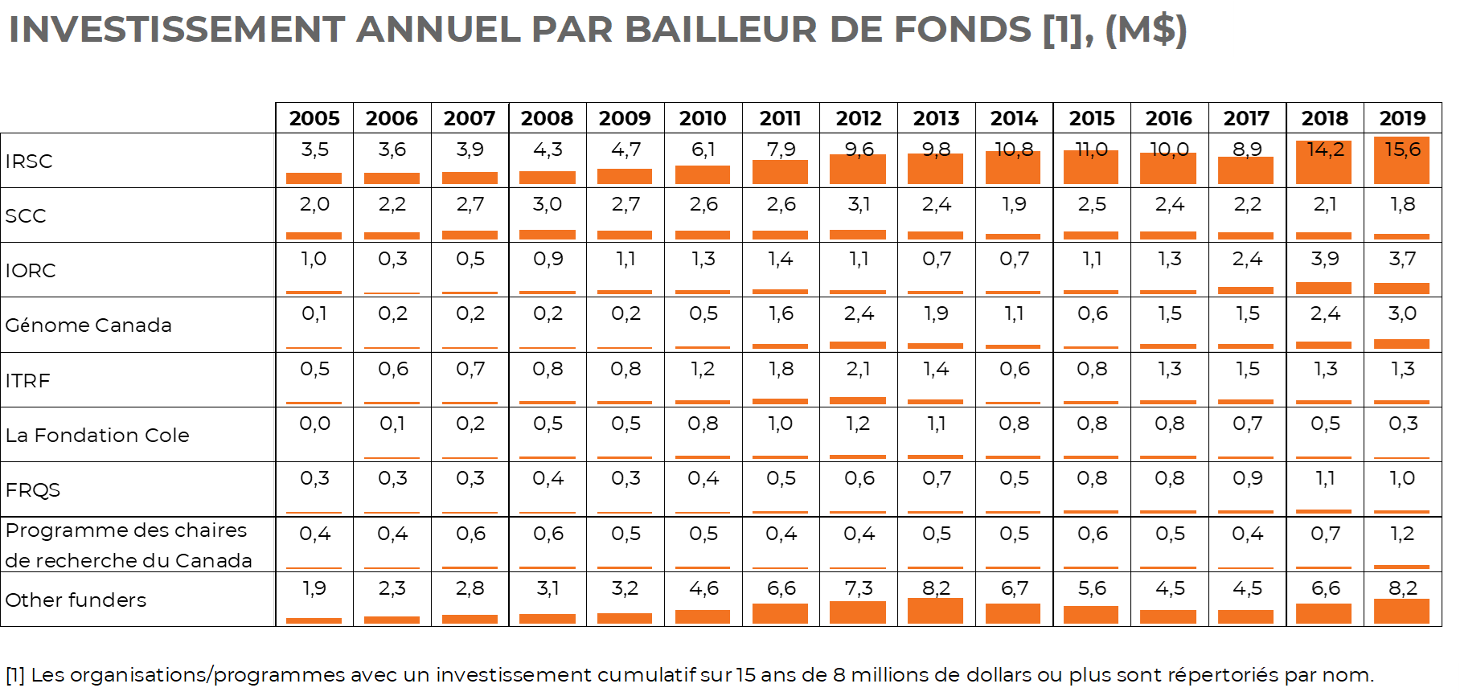

Slide 16
B. Investissement par domaine scientifique
La recherche axée sur la biologie du cancer représentait une part décroissante de l’investissement annuel dans la recherche sur les cancers de l’enfant et de l’adolescent au cours de la période de 15 ans, conformément à la tendance générale des investissements dans la recherche sur le cancer.
Les investissements dans la catégorie Dépistage précoce, diagnostic et pronostic ont connu la plus forte augmentation entre la première et la troisième période quinquennale (plus de six fois) et reflétaient une augmentation des investissements dans la recherche axée sur la découverte de biomarqueurs pour faciliter les approches de médecine de précision.
L’investissement dans la recherche sur les traitements a plus que triplé entre la première et la troisième période.

Slide 18
C. INVESTISSEMENT PROPRE AU SIÈGE DE CANCER
Plus de 80 % des investissements dans la recherche sur les cancers de l’enfant et de l’adolescent ont été consacrés à certains types de cancer.
Une grande partie de l’augmentation globale des investissements dans la recherche sur les cancers de l’enfant et de l’adolescent résulte de l’augmentation des investissements dans la recherche sur les néoplasmes du système nerveux central (qui comprend les cancers du cerveau et de la moelle épinière).
L’investissement dans la recherche sur les leucémies a augmenté entre la première et la deuxième période, mais est resté constant entre la deuxième période et la période la plus récente.
La recherche sur les sarcomes des tissus mous a connu une augmentation notable des investissements au cours de la dernière période.

Slide 20
D. chercheurs principaux désignés
Sur 15 ans, 402 chercheurs principaux (CP) désignés ont été financés pour des projets de recherche portant sur les cancers de l’enfant et de l’adolescent. Ce nombre représente les CP désignés ayant reçu au moins une subvention de fonctionnement, une subvention d’équipement ou une bourse de carrière exclusivement axée sur des cancers de l’enfance et de l’adolescence.
Entre la première période et les deuxième et troisième périodes, le nombre de CP ayant des projets de recherche actifs a augmenté. Soixante-deux CP ont bénéficié d’un financement actif de la recherche à un moment donné au cours des trois périodes.
De nombreux CP désignés ayant des projets de recherche actifs au cours de la période de 2015 à 2019 travaillaient dans des établissements en Ontario et au Québec, les provinces les plus peuplées.
Bien que la grande majorité des stagiaires soient soutenus par diverses sources telles que des programmes mis sur pied par des provinces ou des établissements, des programmes de stages ou des subventions de fonctionnement, un petit groupe de stagiaires reçoit des bourses dans le cadre du processus d’évaluation par les pairs. De 2005 à 2019, 507 stagiaires ont été financés pour des projets de recherche présentant un intérêt certain pour les cancers de l’enfant et de l’adolescent. L’investissement dans les bourses d’études supérieures et postdoctorales par l’intermédiaire de programmes de financement régionaux et les bourses d’études supérieures par l’intermédiaire de programmes de financement nationaux a augmenté au cours des périodes visées, ce qui dénote une croissance de la base de chercheurs dans tout le pays.

Slide 24
Information supplémentaire
Le bref rapport intitulé Investissements dans la recherche sur les cancers de l’enfant et de l’adolescent au Canada de 2005 à 2019, est disponible en version électronique à l’adresse http://www.ccra-acrc.ca. La production de ce rapport a été rendue possible grâce à une collaboration et à une contribution financière du Partenariat canadien contre le cancer et de Santé Canada.
La réalisation de ce rapport n’aurait pas été possible sans les conseils des personnes suivantes : M. Randy Barber (Conseil du C¹⁷), Mme Kathy Brodeur-Robb (Conseil du C¹⁷), M. Jay Onysko (Agence de la santé publique du Canada) and Dre Leah Young (Conseil du C¹⁷).
Le D^{r} Paul Grundy et Mme Kathy Brodeur-Robb ont joué un rôle déterminant dans la conceptualisation du rapport initial sur ce sujet.
Pour toute question concernant ce projet, veuillez communiquer directement avec la directrice de l’Enquête canadienne sur la recherche sur le cancer, à info@ccra-acrc.ca.

Slide 25




 | www.ccra-acrc.ca
 | @CCRAlliance
 | linkedin.com/company/canadian-cancer-research-alliance/
 | info@ccra-acrc.ca

